Slide 1

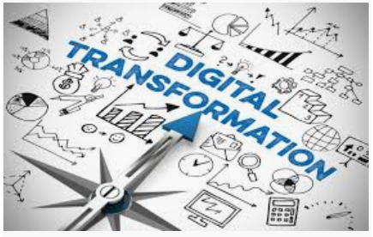
PODER EXECUTIVO
TRANSFORMAÇÃO DIGITAL
GOVERNO DO ESTADO DE SANTA CATARINA
Félix F. da Silva
Diretor de Tecnologia e Inovação

Slide 2
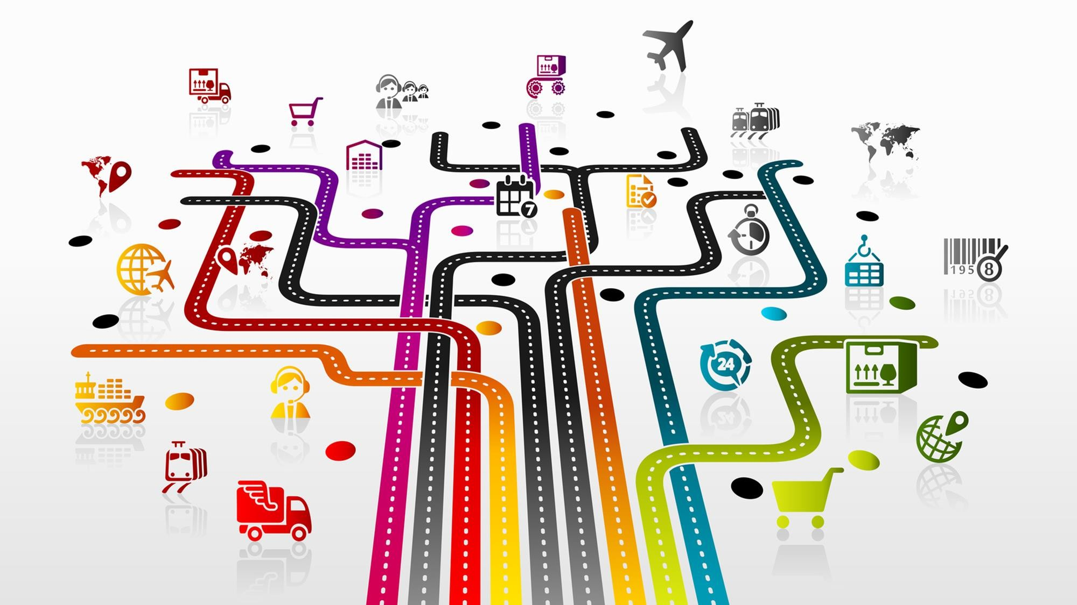
Hoje, todos os negócios (e o Governo) são Digitais.
No Futuro, todos negócios serão digitais

Slide 3
A transformação digital para governos implica no uso da tecnologia para melhorar o desempenho da administração pública, trazendo serviços mais modernos ao cidadão e maior transparência aos dados públicos

Slide 4
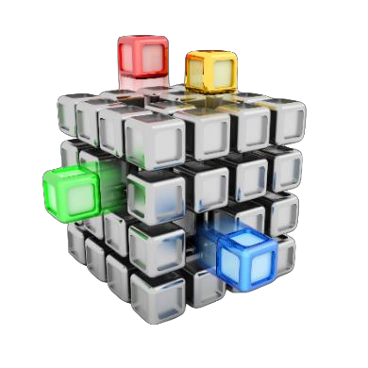
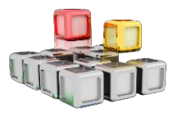


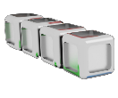
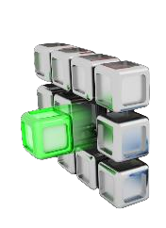



A transformação digital é longa
Transformação
Alcance & Impacto
Episódica
Sustentável
Período Orçamentário
Otimização
!
Administração 1
Administração 2a
Administração 2b
Administração 3
Tempo
Janela de Oportunidade
Ciclo de Eleições``

Slide 5

Transformação Digital é o principal objetivo
quase 70% dos organizações governamentais relatam que estão buscando ser mais digitais
8 © 2018 Gartner, Inc. and/or its affiliates. All rights reserved. Gartner is a registered trademark of Gartner, Inc. or its affiliates.

Slide 6

Mas raramente é atingido…
Somente
5% atingem
9 © 2018 Gartner, Inc. and/or its affiliates. All rights reserved. Gartner is a registered trademark of Gartner, Inc. or its affiliates.

Slide 7


Predições para Governo
Até 2020, mais de 30% das transações atuais de governo desaparecerão e mais de 20% do que restará serão novas transações.
30%
10 © 2018 Gartner, Inc. and/or its affiliates. All rights reserved. Gartner is a registered trademark of Gartner, Inc. or its affiliates.

Slide 8
Níveis de Maturidade em E-gov
MODELO DE GOVERNANÇA
Alto
Convergência de Sistemas
5–Identificação
pró-ativa das necessidades
Integração de Sistemas
Sofisticação e-gov
4 - Acesso transparente aos serviços e informações
Interoperabilidade
Transações básicas
3 – Acesso à varios serviços sem necessidade de novos logins
Presença na Web
2 – Serviços isolados
Baixo
1 – Publicação de Informação
Baixo
Benefícios
Alto
Holmes (2001)
Notes:
Para melhor caracterizar o nível de maturidade dos portais e-gov, Holmes propôs uma classificação em 5 níveis de acordo com o propósito e com
os recursos oferecidos pelos POrtais e-gov.
Este níveis são projetados em um curva no qual o eixo X refere-se ao benefício proporcionado para a sociedade e no Y a sofisticação tecnológica da solução
Na primeir

Slide 9
Mudança de Direção: Saindo de E-Gov. para Digital
Completamente Digital
Tecnologias
Inteligentes
Aberto
Centrado-Dados
E-Gov.
05
03
04
01
02
Mudança de Direção
Foco no uso interno de dados abertos
Reengajamento dos departamentos e torna-los líderes
Visão externa & interna
Inicial
Conformidade, Eficiência
Portal
CIO/CTO
SOA
% Serviços Online
Desenvolvimento
Definido
Gerenciável ^{Otimizável}
Transformação Sustentabilidade Verdadeiramente Automação
Multicanal Subistitui Portais
Verdadeiramente (Novo)
Bimodal CIO
"Coisas" como Máquinas Dados Inteligentes
% Dados das % Diminuição de
Nível de Maturidade
Transparência & Abertura
Valor do Constituinte
Foco de valor
Governo como uma Plataforma
Canais Não- governamentais
Estratégia de canal
CDO
Unidades de
Negócio
Liderança
Dados Abertos Serviços Abertos
Qualquer Dado Aberto
Foco de Tecnologia
No. de Serviços Orientados a Dados
No. de Serviços
Orientados a Dados
Métricas chave
"Coisas" Serviços
26 © 2018 Gartner, Inc. and/or its affiliates. All rights reserved. Gartner is a registered trademark of Gartner, Inc. or its affiliates.

Slide 10


Trans. financeiras
Hiperconexão
Jornada de TRANSFORMAÇÃO DIGITAL
Transformação
Compartilhamento
Integração Vertical
Relações Horizontais
Automação
Transf. processos
Processo digital
Workflow
Ef. Operacional
Exp. mediada Tech
Governo
Eletrônico
Governo
Digital
Informação
Interação
Transação
Integração
Canais aprox.
Portal Integrado
Lei
Transparência
Parcerias
Dados
acessíveis
Dados Predição
Portal Info
LAI
DocPapel
Dados Gerenciamento
Part.
Política
Bots, SF
Notes:
Estratégia de TD do Gov
Jones e Crowe (2001)
Di Maio e Howard (2017) – Gartner ID G00334525
Governo Eletrônico: Serviços governamentais tradicionais através de canais online.
Governo Digital: Otimização, transformação e criação de serviços governamentais a partir de dados digitais.
Montar o material como uma jornada realmente...agrupar as categorias para melhor evidenciar os estágios.
Nos slides seguintes utilizar um slide para dar exemplos de cada um dos estágios
Reforçar na fala:
Análise de concorrência.
Forma de construção.
Matriz construída para dar subsídios para outros trabalhos aqui na UNGP.
Transação – foco financeiro, acreditamos ser importante porque é um estágio que muda o modelo de negócio, e o órgão precisa estar integrado com as outras ferramentas e instituições financeiras.
Integração com o ecossistema.
********************
INFORMAÇÃO
Portal Info: Consulta online da relação de documentos para levar ao órgão. Informação para stakeholders via portal. Acessibilidade em diferentes dispositivos. Parcerias com sociedade civil ou setor privado para gerar informação online.
DocPapel: Documento em papel
LAI: Portais de serviços em atendimento à lei de transparência e acesso à informação 131/2009 e 12.527/2011
Lei Transparência
INTERAÇÃO
Preservação do modelo de serviço existente
Ef. Operacional: Eficiência Operacional em verticais de serviços
Integração Vertical: Processos integrados em nível vertical (ex: processos entre órgãos para um mesmo processo)
Automação: Automação de processos
Workflow: aceleração dos processos de negócios. ex: eliminação de papel, otimização de mão de obra)
Processo digital: Envio de documentos digitais por meio da plataforma do governo (processo digital)
Canais aprox.: Interação com o órgão em diferentes dispositivos (canal de aproximação com o cidadão)
Dados acessíveis: de fácil interpretação e facilidade de navegação (intercâmbio de dados entre as agências direcionadas ao seu uso interno para criar um governo mais eficiente e eficaz)
Part. Política: Oportunizar a interatividade e a participação política por meio da plataforma digital
Apresentação de declarações fiscais
Bots: Bots no atendimento à clientes, automação de processos "robotizados"
Sistema Feedback: Sistemas de feedback (ex. NPS do cidadão dos serviços prestados)
Dados Gerenciamento: de inter-relações com base em dados
Parcerias: Parcerias com a sociedade civil ou setor privado para facilitar interação
TRANSAÇÃO
Transformação: Transformação de processos
Comp. Infra: Compartilhamento de infraestruturas, dados, processos, sistemas e serviços
Transações financeiras: Pagamento de serviços públicos digitais na esfera do próprio órgão
INTEGRAÇÃO
Hiperconexão: governo, cidadão, ecossistema
Transformação: Transformação de modelos de negócios
Relações Horizontais: Relações horizontais entre diferentes agências e serviços públicos
Exp. Tec: Experiência mediada pela tecnologia (UX)
Portal Integrado: Portais de serviço em prol da integração
Dados Predição: Redefinição de serviços: Redesign e entrega de serviços por meio do uso de dados

Slide 11
6 Dimensões do Governo Digital
conduzida pelo usuário
governo como plataforma
aberto como padrão
orientado por dados
concepção digital
proativo

Slide 12

Principais casos de uso no Brasil
Chatbot
34%
Otimização de Processos
22%
Detecção de Fraudes
19%
Reconhecimento Facial
19%
Assistência ao atendimento
11%
Segmentação
10%
Análise de Sentimentos
9%

Slide 13
ASPECTOS DA TRANSFORMAÇÃO DIGITAL
. Cultura
. Processos
. Pessoas
. Tecnologia
. Políticas Públicas
Notes:
Estratégia de TD do Gov
Jones e Crowe (2001)
Di Maio e Howard (2017) – Gartner ID G00334525
Governo Eletrônico: Serviços governamentais tradicionais através de canais online.
Governo Digital: Otimização, transformação e criação de serviços governamentais a partir de dados digitais.
Montar o material como uma jornada realmente...agrupar as categorias para melhor evidenciar os estágios.
Nos slides seguintes utilizar um slide para dar exemplos de cada um dos estágios
Reforçar na fala:
Análise de concorrência.
Forma de construção.
Matriz construída para dar subsídios para outros trabalhos aqui na UNGP.
Transação – foco financeiro, acreditamos ser importante porque é um estágio que muda o modelo de negócio, e o órgão precisa estar integrado com as outras ferramentas e instituições financeiras.
Integração com o ecossistema.
********************
INFORMAÇÃO
Portal Info: Consulta online da relação de documentos para levar ao órgão. Informação para stakeholders via portal. Acessibilidade em diferentes dispositivos. Parcerias com sociedade civil ou setor privado para gerar informação online.
DocPapel: Documento em papel
LAI: Portais de serviços em atendimento à lei de transparência e acesso à informação 131/2009 e 12.527/2011
Lei Transparência
INTERAÇÃO
Preservação do modelo de serviço existente
Ef. Operacional: Eficiência Operacional em verticais de serviços
Integração Vertical: Processos integrados em nível vertical (ex: processos entre órgãos para um mesmo processo)
Automação: Automação de processos
Workflow: aceleração dos processos de negócios. ex: eliminação de papel, otimização de mão de obra)
Processo digital: Envio de documentos digitais por meio da plataforma do governo (processo digital)
Canais aprox.: Interação com o órgão em diferentes dispositivos (canal de aproximação com o cidadão)
Dados acessíveis: de fácil interpretação e facilidade de navegação (intercâmbio de dados entre as agências direcionadas ao seu uso interno para criar um governo mais eficiente e eficaz)
Part. Política: Oportunizar a interatividade e a participação política por meio da plataforma digital
Apresentação de declarações fiscais
Bots: Bots no atendimento à clientes, automação de processos "robotizados"
Sistema Feedback: Sistemas de feedback (ex. NPS do cidadão dos serviços prestados)
Dados Gerenciamento: de inter-relações com base em dados
Parcerias: Parcerias com a sociedade civil ou setor privado para facilitar interação
TRANSAÇÃO
Transformação: Transformação de processos
Comp. Infra: Compartilhamento de infraestruturas, dados, processos, sistemas e serviços
Transações financeiras: Pagamento de serviços públicos digitais na esfera do próprio órgão
INTEGRAÇÃO
Hiperconexão: governo, cidadão, ecossistema
Transformação: Transformação de modelos de negócios
Relações Horizontais: Relações horizontais entre diferentes agências e serviços públicos
Exp. Tec: Experiência mediada pela tecnologia (UX)
Portal Integrado: Portais de serviço em prol da integração
Dados Predição: Redefinição de serviços: Redesign e entrega de serviços por meio do uso de dados

Slide 14
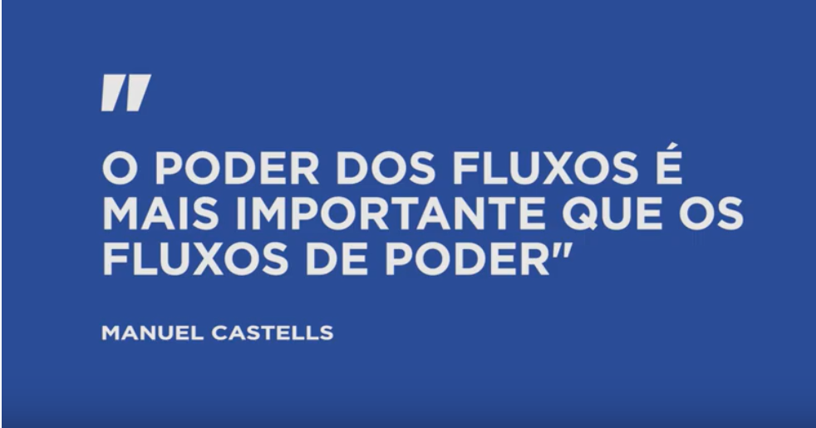
CULTURA – Sociedade em Rede
. Global
. Sem fronteiras
. Engajada
. Fluida
. Novas relações de confiança
. Ausência de Intermediários
. Riqueza – capacidade de processamento da informação.
https://www.youtube.com/watch?v=BuFRDZjnwPo

Slide 15
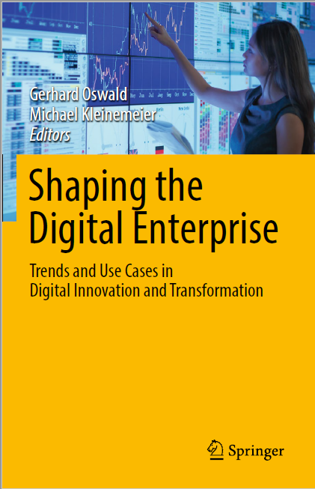
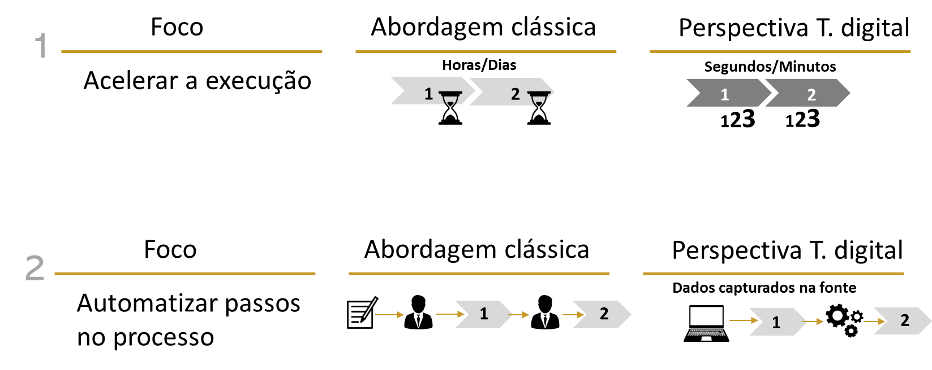
PROCESSOS - Automatização

Slide 16
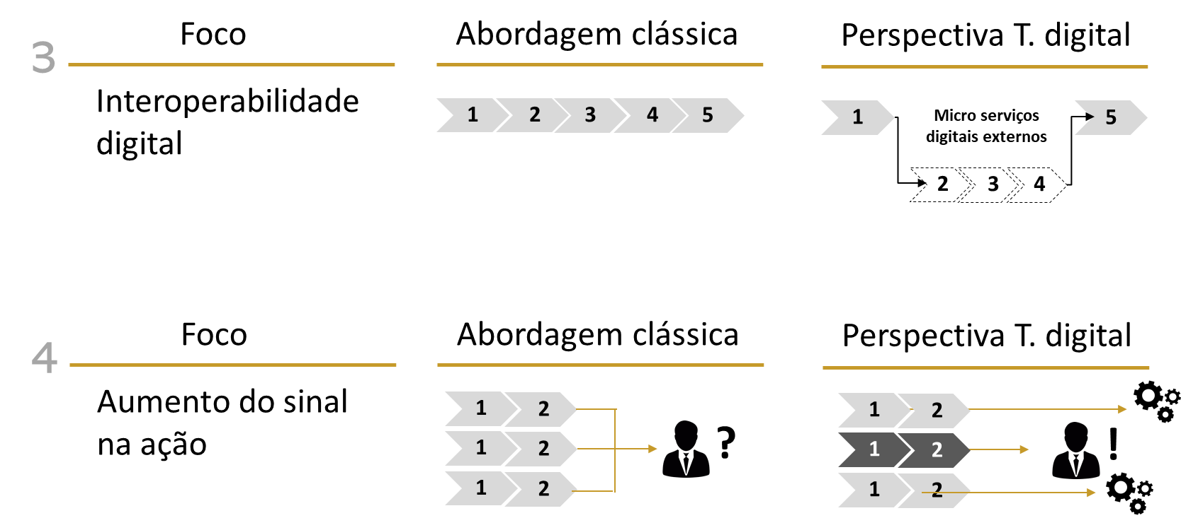
PROCESSOS - Automatização

Slide 17
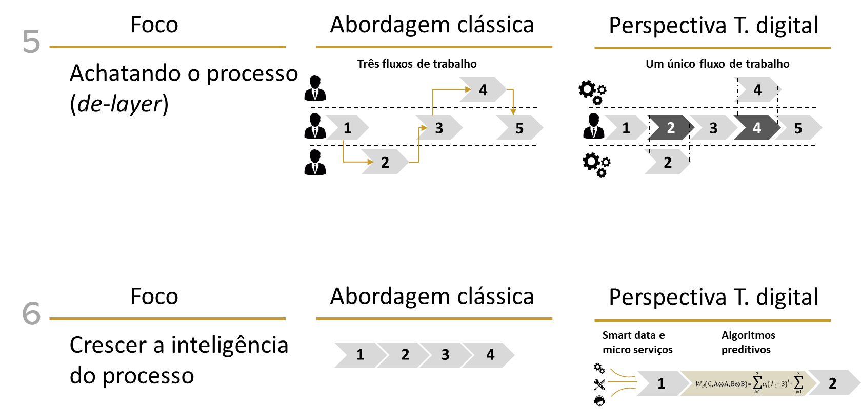
PROCESSOS - Automatização

Slide 18
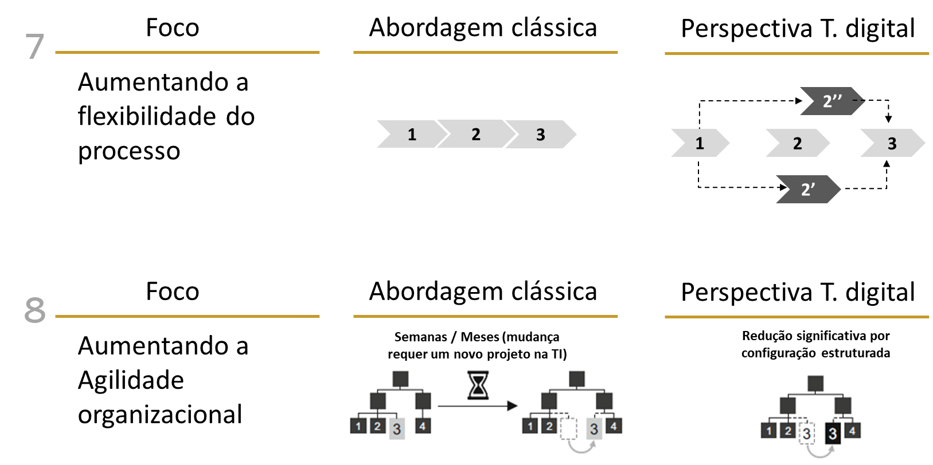
PROCESSOS - Automatização

Slide 19
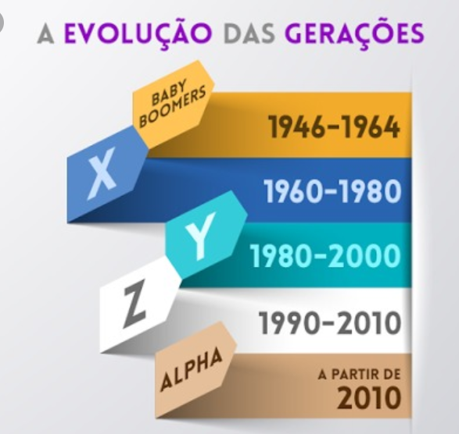
PESSOAS - Multigeracional
. Relação com o Tempo
. Relação com o Trabalho
. Relação com o Governo
. Relação com os Dados e a privacidade.
https://www.youtube.com/watch?v=TDcgGPMaviM

Slide 20
TECNOLOGIA – Transformação Digital
Digital
Virtualização
Gov. Techs
Conectada
Cidades Inteligentes
Disruptiva
Inteligência Artificial
Acessível
Indústria 5.0
Dispositivos Vestíveis
SmartPhones
Redes públicas
Redes Sociais
https://www.youtube.com/watch?v=PKFgJuXN6Fw

Slide 21
POLÍTICAS PÚBLICAS – Janela de Oportunidade
Como Projetar Políticas Públicas no cenário apresentado?
Aspectos
Transformação Digital em SC
. Racionalidade
. Complexidade
. Inovação
. Colaboração
. Transparência
. Diretrizes, Planos, Pactos, Data Driven
. Muito além da Tecnologia
. Novos arranjos de inovação em SC
. Discussões, feedback e coworking
. Compartilhamento, Dados abertos
Criação de Agenda

Slide 22
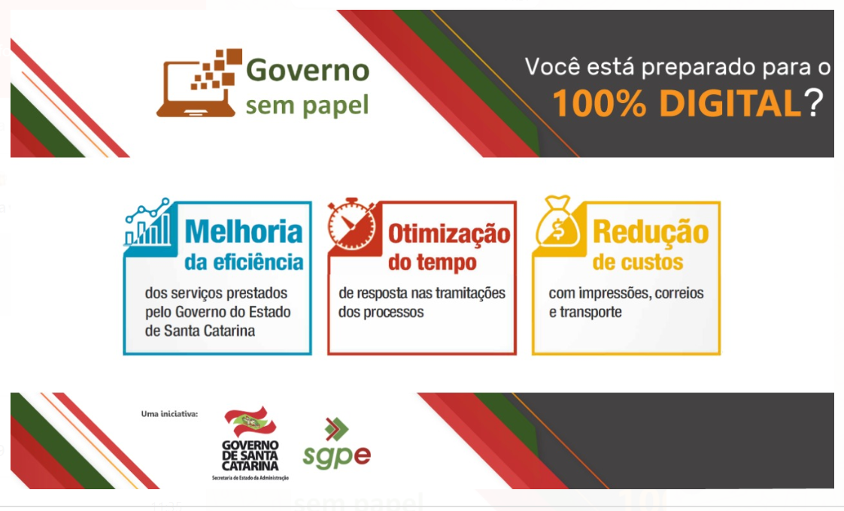
Governo sem Papel

Slide 23
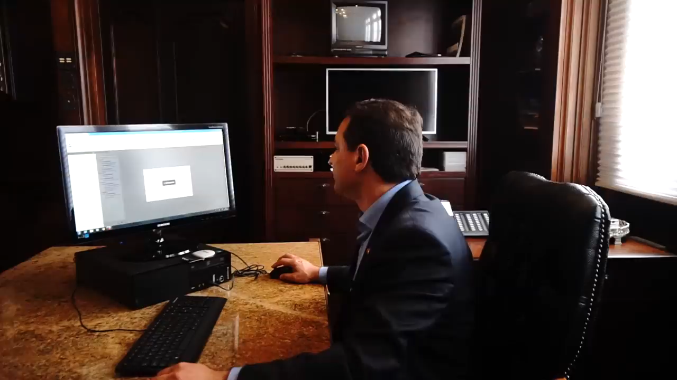

Slide 24
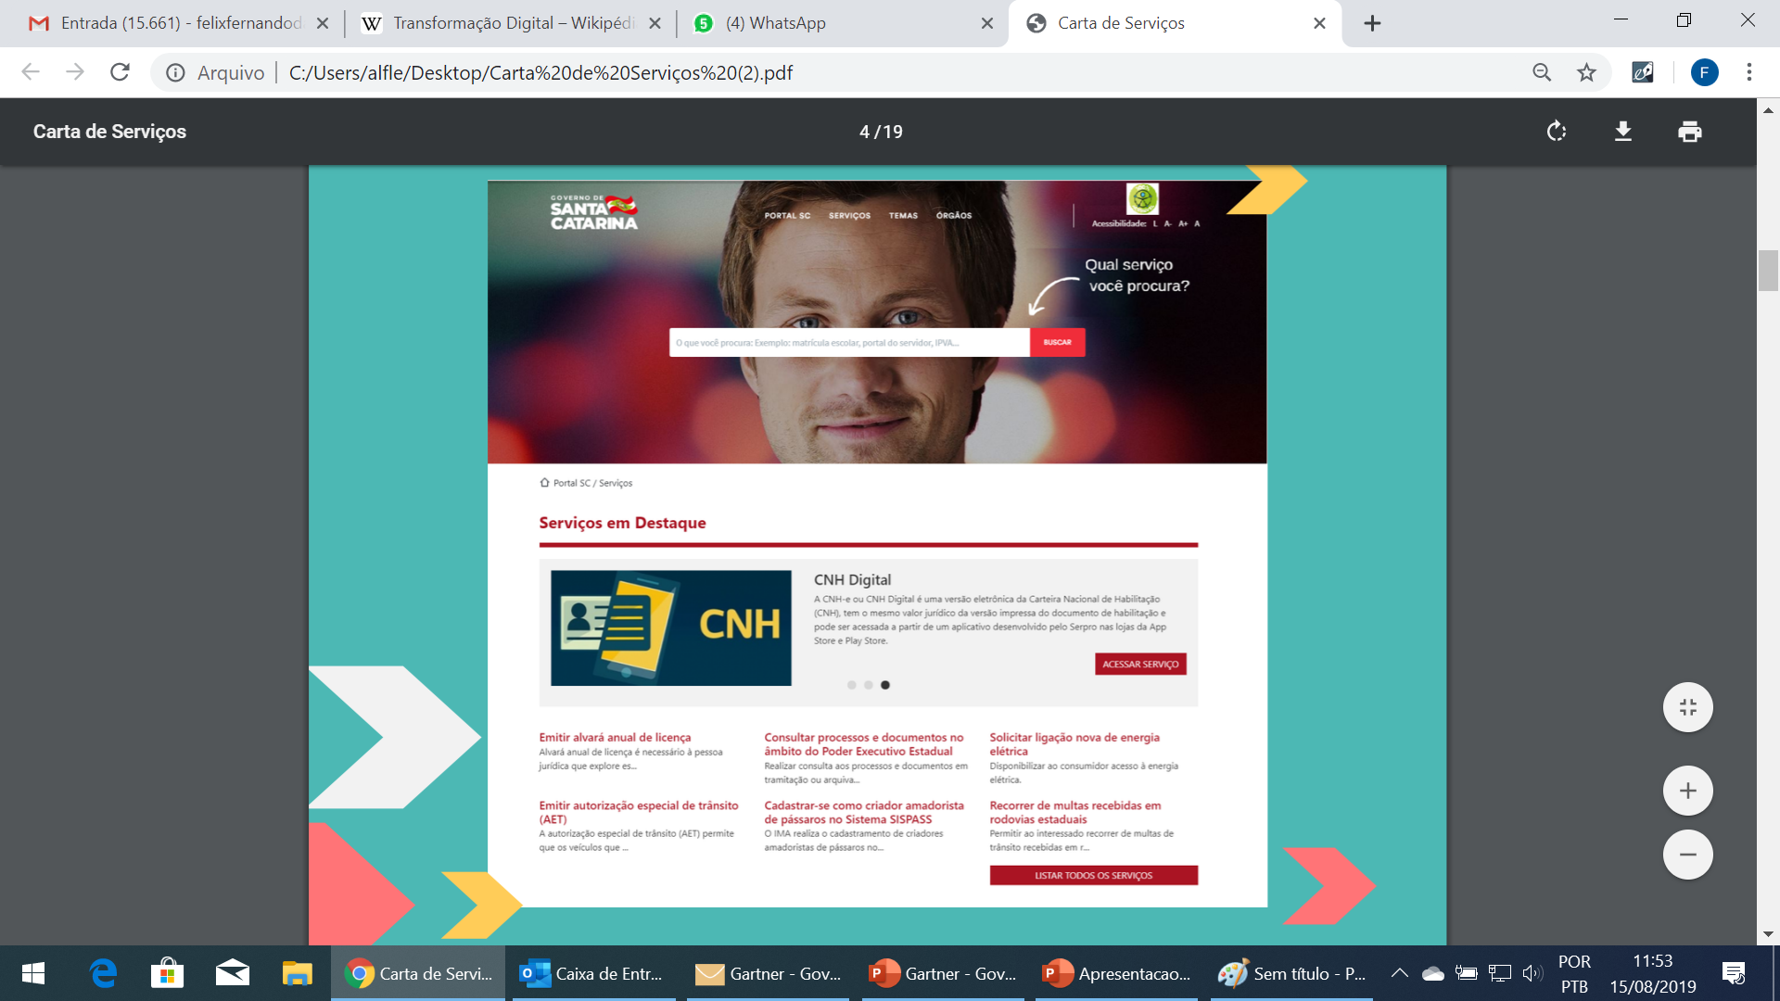
Plataforma de Serviços Digitais sc.gov.br

Slide 25
Obrigado!

